Slide 1
Predstavljanje zajedničke platforme za razmjenu softvera otvorenog koda akademske i znanstvene zajednice
Dubravko Penezić, dpenezic@srce.hr, ožujak, 2025.

Slide 2
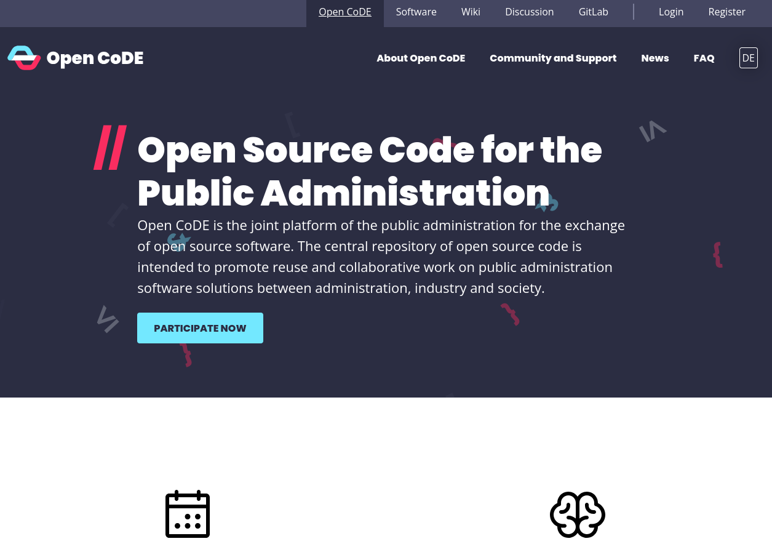
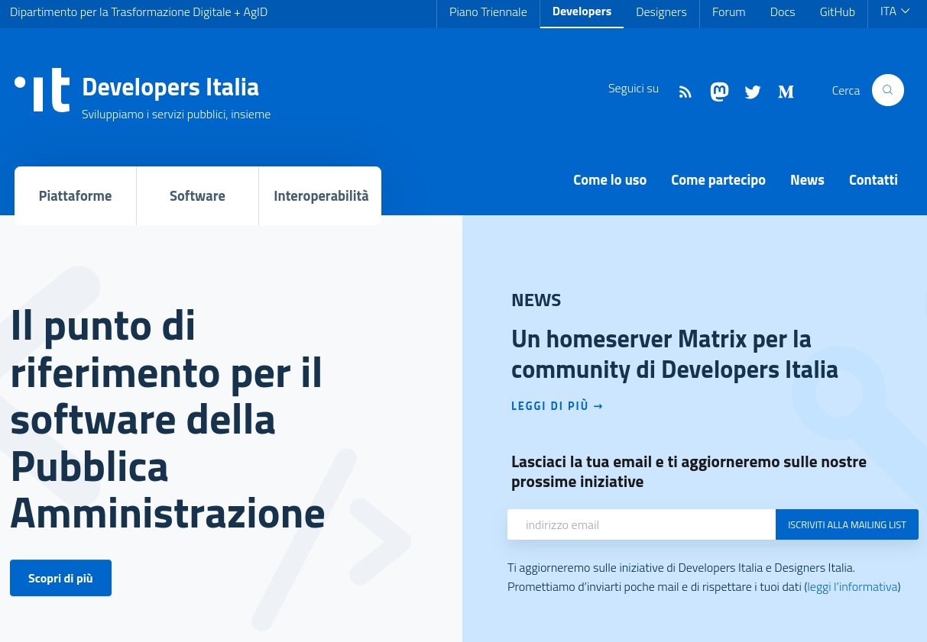
Po uzoru na
https://opencode.de/
https://developers.italia.it/

Slide 3
Od čega se sastoje?
Web sjedišta s osnovnim podacima i uputama
Kataloga programske podrške
Repozitorija Git projekata
Foruma za komunikaciju
Wiki stranica za dokumentaciju
Pomoćnih alata

Slide 4
Srce želi isto za Hrvatsku
Prepoznata je potreba
Prepoznate su dobrobiti
Obavljena je analiza postojećih sustava
Napravljena je anketa s ciljanom skupinom
Najbolje je da surađujemo zajedno

Slide 5
OpenCode.hr inicijativa
11.2.2025 potpisan Sporazum o suradnji na projektu izgradnje sustava za kolaboracijski rad s programskim kodom – OpenCode.HR
Četiri institucije :
Sveučilište Josipa Jurja Strossmayera u Osijeku Fakultet elektrotehnike, računarstva i informacijskih tehnologija Osijek
Sveučilište u Zagrebu, Fakultet elektrotehnike i računarstva
Sveučilište u Zagrebu, Fakultet organizacije i informatike
Sveučilište u Zagrebu, Sveučilišni računski centar

Slide 6
Osnovne ideje
Usluga prilagođena akademskoj i znanstvenoj zajednici
Podaci se nalaze u Hrvatskoj
Promocija projekata u domeni otvorenog koda
Promocija alata za zajednički rad na projektima
Promocija potrebe za adekvatno označavanja projekata (licencije, autori, komercijalna prava, metapodaci, ...)
Izgradnja zajednice oko projekata, kako bi se osigurala održivost

Slide 7
A koji nam je plan ?
Do početka iduće akademske godine imati sustav koji funkcionira u produkciji
Ambiciozan plan, ali ...

Slide 8
OpenCode.hr

Slide 9
Predstavljanje zajedničke platforme za razmjenu softvera otvorenog koda akademske i znanstvene zajednice
Dubravko Penezić, dpenezic@srce.hr, ožujak 2025.

